Slide 1
Sistem informasi sumber daya manusia kelompok 11
Mulia Rizky Adinda 2155201062 Rey cahya Rani 2155201077 Sajidatulfa Alwaliyah 2155201076

Slide 2
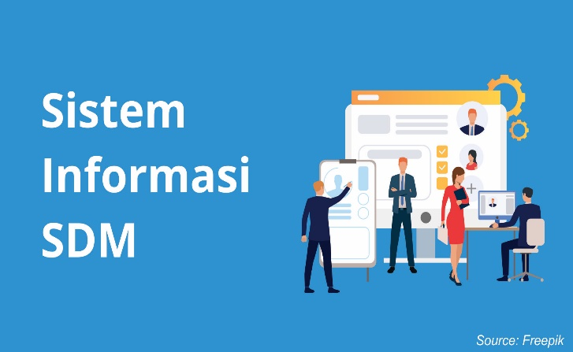
Pengertian Sistem Informasi Sumber Daya Manusia
Sistem informasi sumber daya manusia adalah sistem yang bertugas untuk mengumpulkan dan memelihara data yang menjelaskan sumber daya manusia mengubah data tersebut menjadi informasi dan melaporkan informasi itu kepada pemakai.
Sumber daya manusia merupakan salah satu sumber daya fisik yang ada diperusahaan. Manajemen sumber daya manusia secara garis besar meliputi aktifitas merencanakan, menerima, menempatkan, melatih, dan mengembangkan serta memelihara atau merawat sumber daya atau anggota perusahaan.
Karakteristik informasi yang di persiapakan dalam sistem informasi sumber daya manusia adalah timely (tepat waktu) accurate (akurat) concise ( ringkas) relevant (relevan).
Adapun kegitan-kegiatan utama dari sumber daya manusia adalah perekrutan dan penerimaan, pendidikan dan pelatihan, manajemen data penghentian dan administrasi tunjangan.

Slide 3
Tujuan system informasi SDM
01
02
Meningkatkan efisiensi proses SDM: Sistem informasi SDM dapat membantu meningkatkan efisiensi proses SDM dengan mengotomatisasi tugas-tugas yang rutin seperti penggajian, manajemen absensi, manajemen data karyawan, dan lain-lain.
Meningkatkan kualitas data karyawan: Sistem informasi SDM memungkinkan pengelolaan data karyawan yang lebih baik, sehingga data yang dihasilkan lebih akurat, terkini, dan mudah diakses. Dalam jangka panjang, hal ini dapat meningkatkan efektivitas keputusan dan manajemen SDM.
03
04
Meningkatkan manajemen kinerja: Sistem informasi SDM dapat membantu meningkatkan manajemen kinerja dengan memungkinkan pengukuran kinerja karyawan secara otomatis dan memberikan umpan balik yang tepat waktu kepada karyawan. Dalam jangka panjang, hal ini dapat meningkatkan produktivitas dan kinerja karyawan.
Meningkatkan transparansi dan akuntabilitas: Sistem informasi SDM dapat meningkatkan transparansi dan akuntabilitas dalam proses SDM, dengan menyediakan akses yang mudah bagi karyawan dan manajer untuk memperoleh informasi tentang hak dan kewajiban, manfaat karyawan, kebijakan perusahaan, dan lain-lain.

Slide 4
Fungsi SDM
Menurut cherrington (1995) fungsi fungsi sumber daya manusia terdiri dari performance evaluation, compensation, training and development, employee relations, safety and helth.
Fungsi ini terdiri dari tiga aktivitas penting yaitu perencanaan, penarikan, dan seleksi sumber daya manusia. Sebenamnya para manajer bertanggung jawab untuk mengantisipasi kebutuhan sumber daya manusia. Dengan semakin berkembangnya perusahaan, para manajer menjadi lebih tergatung pada departemen sumber daya manusia untuk mengumpulkan informasi mengenai komposisi dan keterampilan tenaga kerja saat ini.

Slide 5
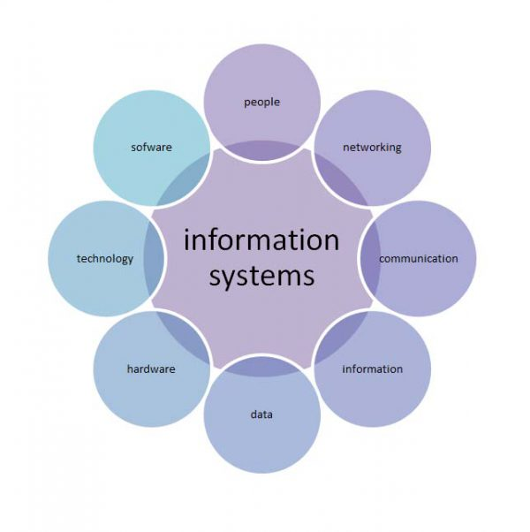
Komponen SDM
1.Hardware
2.Software
3.Telekomunikasi 4.Databases dan warehouse
5.Sumber daya manusia

Slide 6
Tipe-tipe system informasi
1. Transaction processing system (TPS)
Melansir Alta Metrics, ia biasanya digunakan untuk merekam hal-hal yang bersangkutan dengan transaksi di suatu perusahaan.
2. Decision support system (DSS)
DSS memiliki tools untuk menganalisis data yang akan mempengaruhi seseorang dalam mengambil keputusan
3. . Executive information system (EIS)
EIS juga bisa disebut sebagai Executive Support System di mana tidak semua dapat menggunakannya. Biasanya, hanya seorang manajer atau kedudukannya yang lebih tinggi dapat menggunakan EIS.
4. Management information system (MIS)
Menurut laman Indeed, biasanya ia digunakan untuk menyajikan ringkasan rutinitas manajemen dalam operasi dasar di sebuah perusahaan.
5. Workflow system
Memiliki fungsi untuk memantau dan mengatur sistem atas proses bisnis.
6. Enterprise resource planning (ERP)
ERP adalah manajemen proses dalam sebuah bisnis yang berbentuk software.
7. Expert system
Expert system atau sistem ahli dapat dikatakan adalah sebuah kecerdasan buatan atau yang biasa disebut dengan Artificial Intelligent (AI). Kecerdasan buatan dimaksudkan untuk mengembangkan sistem informasi menjadi lebih luas dan cerdas.

Slide 7
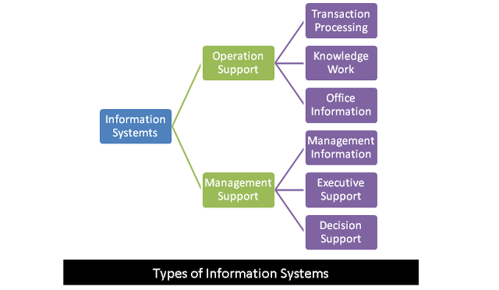

Slide 8
Pengguna dan pelaku sistem informasi manajemen ada 3 kelompok, yakni: 1. Manajer, yang terdiri dari 3 tingkatan yaitu: -Manajer Puncak (Top Manager) -Manajer Garis Menengah (Middle Manager) -Manajer Garis Pertama (First Line) 2. Non Manajer, yaitu karyawan yang merupakan sumber daya manusia sebagai penggerak utama sebuah perusahaan. 3. Orang-orang dan perusahaan-perusahaan yang ada dalam lingkungan perusahaan, seperti: Supervisor dan pimpinan proyek
Pengguna SDM

Slide 9
PERANGKAT YANG DIGUNAKAN
Sistem Informasi SDM (Sumber Daya Manusia) biasanya menggunakan beberapa perangkat lunak dan perangkat keras untuk menjalankan fungsi-fungsi yang berbeda. Beberapa perangkat yang umum digunakan dalam Sistem Informasi SDM antara lain:
1.Perangkat Lunak Aplikasi HRM (Human Resource Management)
2.Perangkat Lunak Penggajian:
3.Perangkat Lunak Manajemen Kinerja
4.Perangkat Keras
5.Perangkat Lunak Pelatihan dan Pengembangan

Slide 10
KELEBIHAN DAN KEKURANGAN SDM
Kelebihan sistem informasi SDM:
1.Meningkatkan efisiensi
2.Meningkatkan akurasi
3.Meningkatkan pengambilan keputusan
4.Meningkatkan transparansi
Kekurangan sistem informasi SDM:
1.Biaya
2.Masalah keamanan
3.Masalah privasi
4.Ketergantungan pada teknologi

Slide 11
Berikut adalah 15 contoh penerapan sistem informasi SDM dalam perusahaan: 1.Sistem manajemen talenta: Mencakup pengumpulan, pengolahan, dan analisis data tentang karyawan dengan tujuan mengidentifikasi bakat dan kemampuan tertentu serta memfasilitasi pengembangan karir mereka. 2.Sistem manajemen kinerja: Memantau kinerja karyawan dan memberikan umpan balik yang berkaitan dengan tujuan kinerja, pengembangan karyawan, dan manfaat perusahaan. 3.Sistem manajemen absensi: Mengelola catatan kehadiran karyawan untuk penggajian dan manajemen kinerja. 4.Sistem manajemen gaji:Memantau dan mengelola penggajian karyawan. 5.Sistem manajemen pelatihan: Menyediakan pelatihan yang dibutuhkan untuk karyawan untuk meningkatkan kinerja mereka.
Contoh penerapan system informasi sdm
Penerapan sistem informasi SDM dapat memberikan manfaat bagi organisasi dalam meningkatkan efisiensi dan efektivitas pengelolaan SDM.

Slide 12
6. Sistem manajemen rekrutmen: Mengelola proses rekrutmen mulai dari perekrutan hingga penerimaan karyawan baru. 7. Sistem manajemen pengunduran diri karyawan: Mengelola proses pengunduran diri karyawan dan menyimpan catatan pengunduran diri. 8. Sistem manajemen kontrak karyawan: Mengelola kontrak karyawan dan menyimpan catatan kontrak. 9. Sistem manajemen tunjangan dan kesejahteraan karyawan: Mengelola manfaat dan tunjangan karyawan seperti asuransi kesehatan, asuransi jiwa, dan lainnya. 10. Sistem manajemen pensiun karyawan: Mengelola dana pensiun karyawan dan menyimpan catatan pensiun.

Slide 13
Kesimpulan Sistem Informasi Manajemen Sumber Daya Manusia adalah sebuah sistem yang mendukung proses pengambilan keputusan dengan menyediakan berbagai informasi yang diperlukan. Informasi yang disediakan merupakan berbagai informasi mengenai pegaswai dalam sebuah organisasi atau perusahaan. Sistem informasi sumber daya manusia sangat penting dalam suatu perusahaan, karena kesuksesan suatu perusahaan salah satunya ditentukan oleh kualitas sumber daya manusia yang terdapat dalam perusahaan tersebut. Kegiatan utama Sumber Daya Manusia adalah perekrutan dan penerimaan, pendidikan dan pelatihan, manajemen data, serta penghentian dan administrasi tunjangan.

Slide 14
TERIMAKASIH☺☺☹☺

